Slide 1
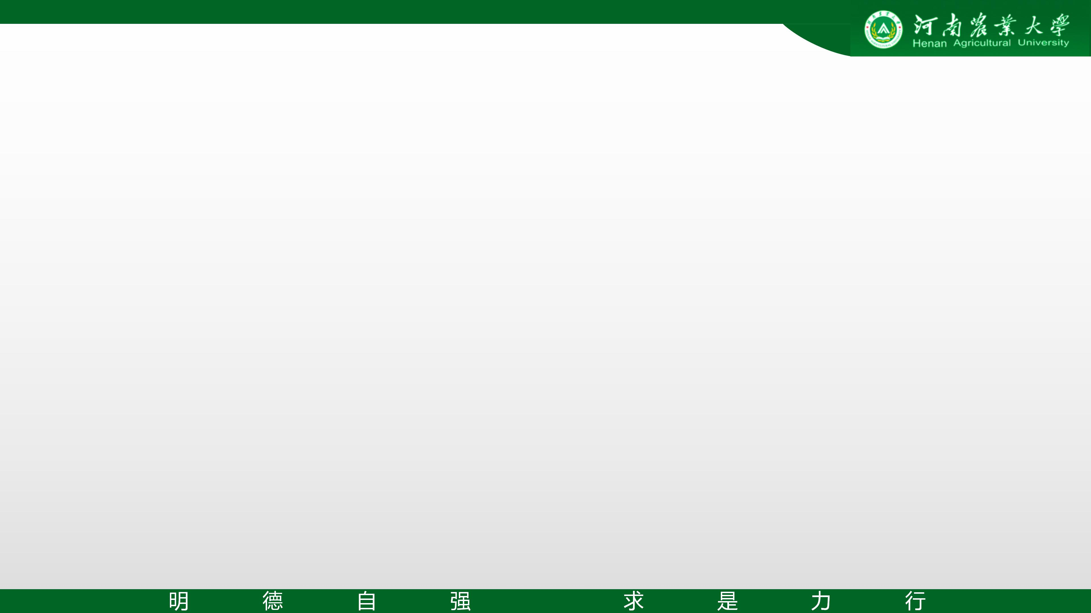
Python语言基础
河南农业大学 王曼曼
manmanwmm@163.com

Slide 2
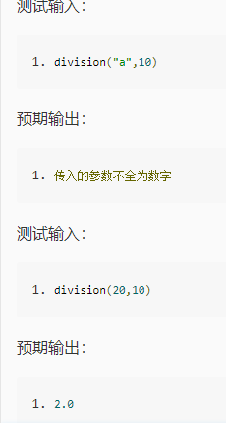
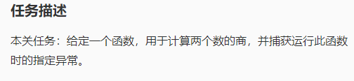
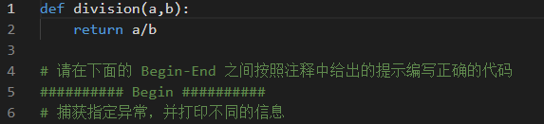
作业问题
Notes:
今天学习第五章，函数和代码的复用

Slide 3
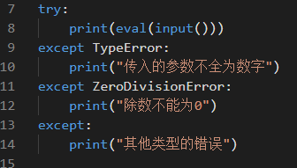
作业问题
Notes:
今天学习第五章，函数和代码的复用

Slide 4
第5节 函数和代码的复用
Notes:
今天学习第五章，函数和代码的复用

Slide 5

学习目标
掌握函数的定义和调用方法
理解函数的参数传递过程以及变量的作用范围。
了解lambda函数。
掌握时间日期标准库的使用。
理解函数递归的定义和使用方法。

Slide 6
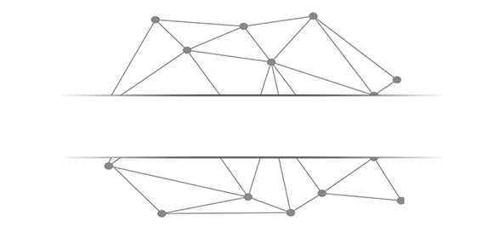
函数的基本使用

Slide 7
函数的定义
函数是一段具有特定功能的、可重用的语句组，用函数名来表示并通过函数名进行完成功能调用。
函数是一种功能的抽象，一般函数表达特定功能
作用：降低编程难度和代码重用

Slide 8
函数的定义
Python定义一个函数使用def保留字，语法形式如下：
def <函数名>(<参数列表>):
<函数体>
return <返回值列表>

Slide 9
函数的定义
函数定义时，所指定的参数是一种占位符，简称形参。
函数定义后，如果不经调用，不会被执行
函数定义时，参数是输入、函数体是处理、结果是输出
函数中，可以没有return语句

Slide 10
函数的定义
微实例5.1：生日歌。
过生日时要为朋友唱生日歌，歌词为：
Happy birthday to you!
Happy birthday to you!
Happy birthday, dear <名字>
Happy birthday to you!
编写程序为Mike和Lily输出生日歌。最简单的实现方法是重复使用print()语句

Slide 11
函数的定义
最简单的实现方法是重复使用print()语句，如下：
1 2 3 4 | print("Happy birthday to you!") print("Happy birthday to you!") print("Happy birthday, dear Mike!") print("Happy birthday to you!")

Slide 12
函数的定义
微实例5.1 |  | m5.1HappyBirthday.py
1 2 3 4 5 6 7 8 9 10 | def happy(): print("Happy birthday to you!") def happyB(name): happy() happy() print("Happy birthday, dear {}!".format(name)) happy() happyB("Mike") print() happyB("Lily")
>>> Happy birthday to you! Happy birthday to you! Happy birthday, dear Mike! Happy birthday to you! Happy birthday to you! Happy birthday to you! Happy birthday, dear Lily! Happy birthday to you!

Slide 13
函数调用的过程
函数调用：
函数名(参数)
程序调用一个函数需要执行以下四个步骤：
（1）调用程序在调用处暂停执行；
（2）在调用时将实参复制给函数的形参；
（3）执行函数体语句；
（4）函数调用结束给出返回值，程序回到调用前的暂停处继续执行。

Slide 14
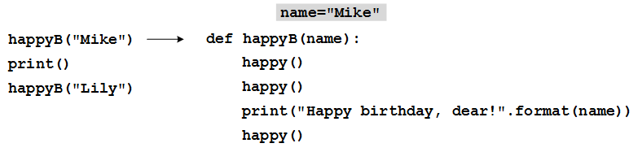
函数调用的过程
微实例5.1中happyB()的被调用过程

Slide 15
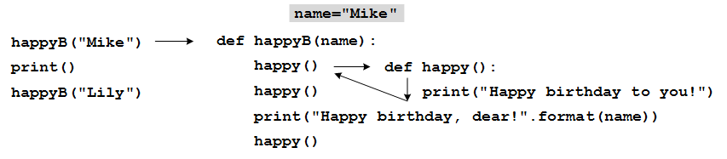
函数调用的过程

Slide 16
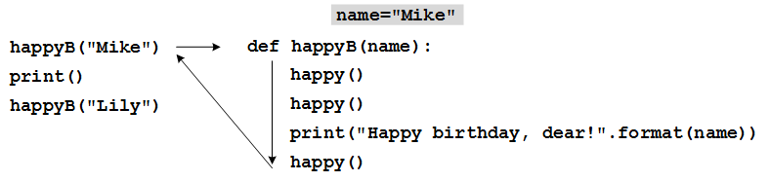
函数调用的过程

Slide 17
lambda函数
Python的有33个保留字，其中一个是lambda，该保留字用于定义一种特殊的函数——匿名函数，又称lambda函数。
匿名函数并非没有名字，而是将函数名作为函数结果返回，如下：
<函数名> = lambda <参数列表>: <表达式>
lambda函数与正常函数一样，等价于下面形式：
def <函数名>(<参数列表>):
return <表达式>

Slide 18
lambda函数
简单说，lambda函数用于定义简单的、能够在一行内表示的函数，返回一个函数类型，实例如下。
>>>f = lambda x, y : x + y >>>type(f) <class 'function'> >>>f(10, 12) 22

Slide 19
函数的参数传递

Slide 20
可选参数和可变数量参数
在定义函数时，有些参数可以存在默认值，该参数叫可选参数，其位置必须在非可选参数之后。
>>>def dup(str, times = 2): print(str*times) >>>dup("knock~") knock~knock~ >>>dup("knock~",4) knock~knock~knock~knock~

Slide 21
可选参数和可变数量参数
在函数定义时，可以设计可变数量参数，通过参数前增加星号（*）实现，可变参数只能出现在参数列表的最后。
>>>def vfunc(a, *b): print(type(b)) for n in b: a += n return a >>>vfunc(1,2,3,4,5) <class 'tuple'> #可变参数b是元组类型 15

Slide 22
参数的位置和名称传递
1、实参默认采用按照位置顺序传给函数。
2、按照形参名称输入实参的方式，调用如下：result = func(x2=4, y2=5, z2=6, x1=1, y1=2, z1=3)由于调用函数时指定了参数名称，所以参数之间的顺序可以任意调整。

Slide 23
函数的返回值
return语句用来退出函数并将程序返回到函数被调用的位置继续执行。
return语句同时可以将0个、1个或多个函数运算完的结果返回给函数被调用处的变量，例如以下代码：
>>>def func(a, b): return a*b >>>s = func("knock~", 2) >>>print(s) knock~knock~

Slide 24
函数的返回值
函数可以没有return，此时函数并不返回值，如微实例5.1的happy()函数。函数也可以用return返回多个值，多个值以元组类型保存，例如。
>>>def func(a, b): return b,a >>>s = func("knock~", 2) >>>print(s, type(s)) (2, 'knock~') <class 'tuple'>

Slide 25
函数对变量的作用
一个程序中的变量包括两类：全局变量和局部变量。
全局变量指在函数之外定义的变量，一般没有缩进，在程序执行全过程有效。
局部变量指在函数内部使用的变量，仅在函数内部有效，当函数退出时变量将不存在。

Slide 26
函数对变量的作用
>>>n = 1 #n是全局变量 >>>def func(a, b): c = a * b #c是局部变量，a和b作为函数参数也是局部变量 return c >>>s = func("knock~", 2) >>>print(c) Traceback (most recent call last): File "<pyshell#6>", line 1, in <module> print(c) NameError: name 'c' is not defined
这个例子说明，当函数执行完退出后，其内部变量将被释放。如果函数内部使用了全局变量呢？

Slide 27
函数对变量的作用
>>>n = 1 #n是全局变量 >>>def func(a, b): n = b #这个n是在函数内存中新生成的局部变量，不是全局变量 return a*b >>>s = func("knock~", 2) >>>print(s, n) #测试一下n值是否改变 knock~knock~ 1
函数func()内部使用了变量n，并且将变量参数b赋值给变量n，为何全局变量n值没有改变？
因为函数内n=b是生成一个局部变量n，虽然同名但是func函数并没有把n当作全局变量。

Slide 28
函数对变量的作用
如果希望让func()函数将n当作全局变量，需要在变量n使用前显式声明该变量为全局变量，代码如下。
>>>n = 1 #n是全局变量 >>>def func(a, b): global n n = b #将局部变量b赋值给全局变量n return a*b >>>s = func("knock~", 2) >>>print(s, n) #测试一下n值是否改变 knock~knock~ 2

Slide 29
函数对变量的作用
补充：在使用global声明全局变量时，不能和形参同名
错误：SyntaxError：name ‘a’is parameter and global
>>>n = 1 #n是全局变量 >>>def func(a, b): global a #会报错 n = b #将局部变量b赋值给全局变量n return a*b >>>s = func("knock~", 2) >>>print(s, n) #测试一下n值是否改变 knock~knock~ 2

Slide 30
函数对变量的作用
如果此时的全局变量不是整数n，而是列表类型ls，会怎么样呢？理解如下代码。
>>>ls = [] #ls是全局列表变量 >>>def func(a, b): ls.append(b) #将局部变量b增加到全局列表变量ls中 return a*b >>>s = func("knock~", 2) >>>print(s, ls) #测试一下ls值是否改变 knock~knock~ [2]
全局列表变量ls发生改变

Slide 31
函数对变量的作用
如果func()函数内部存在一个真实创建过且名称为ls的列表，则func()将操作该列表而不会修改全局变量，例子如下。
>>>ls = [] #ls是全局列表变量 >>>def func(a, b): ls = [] #创建了名称为ls的局部列表变量列 ls.append(b) #将局部变量b增加到局部列表变量ls中 return a*b >>>s = func("knock~", 3) >>>print(s, ls) #测试一下ls值是否改变 knock~knock~ []

Slide 32
可更改与不可更改对象
在 python 中，strings, tuples, 和 numbers 是不可更改的对象，而 list,dict 等则是可以修改的对象。
不可变类型：变量赋值 a=5 后再赋值 a=10，这里实际是新生成一个 int 值对象 10，再让 a 指向它，而 5 被丢弃，不是改变 a 的值，相当于新生成了 a。
可变类型：变量赋值 la=[1,2,3,4] 后再赋值 la[2]=5 则是将 list la 的第三个元素值更改，本身la没有动，只是其内部的一部分值被修改了。

Slide 33
python参数的传递
不可变类型：类似 C++ 的值传递，如整数、字符串、元组。如 fun(a)，传递的只是 a 的值，没有影响 a 对象本身。如果在 fun(a) 内部修改 a 的值，则是新生成一个 a 的对象。
可变类型：类似 C++ 的引用传递，如 列表，字典。如 fun(la)，则是将 la 真正的传过去，修改后 fun 外部的 la 也会受影响
python 中一切都是对象，严格意义我们不能说值传递还是引用传递，我们应该说传不可变对象和传可变对象。

Slide 34
局部变量作用域
Python函数对局部变量的作用遵守如下原则：
在函数内部创建简单数据类型变量，无论是否与全局变量重名，函数退出后变量被释放，全局变量值不变；
在函数内部创建组合数据类型变量，无论是否有同名全局变量，函数退出后变量被释放，全局变量值不变。
局部变量作用域只在函数内

Slide 35
局部变量作用域
Python函数对变量的作用遵守如下原则：
函数内的局部变量作用域要想超出函数，需要给该变量前加global
在使用global声明全局变量时，不能和形参同名

Slide 36
全局变量作用域
Python函数对全局变量的作用遵守如下原则：
strings, tuples, 和 numbers做全局变量时，传入函数后，函数内的操作并不影响该变量本身的值。
列表，字典做全局变量时，传入函数后：1、函数内创建无同名局部变量，函数内的操作影响全局变量的值；2、函数内创建有同名局部变量，仅对局部变量操作，全局变量值不变。

Slide 37
函数对变量的作用
Python函数对变量的作用遵守如下原则：
在函数内部创建简单数据类型变量，无论是否与全局变量重名，函数退出后变量被释放，全局变量值不变；
简单数据类型变量在用global保留字声明后，作为全局变量；
对于组合数据类型的全局变量，如果在函数内部没有被真实创建的同名变量，则函数内部可直接使用并修改全局变量的值；
在函数内部创建组合数据类型变量，无论是否有同名全局变量，函数退出后变量被释放，全局变量值不变。

Slide 38
datetime库的使用

Slide 39
datetime库概述
以不同格式显示日期和时间是程序中最常用到的功能。Python提供了一个处理时间的标准函数库datetime，它提供了一系列由简单到复杂的时间处理方法。datetime库可以从系统中获得时间，并以用户选择的格式输出。

Slide 40
datetime库概述
datetime库以类的方式提供多种日期和时间表达方式：
datetime.date：日期表示类，可以表示年、月、日等
datetime.time：时间表示类，可以表示小时、分钟、秒、毫秒等
datetime.datetime：日期和时间表示的类，功能覆盖date和time类
datetime.timedelta：时间间隔有关的类
datetime.tzinfo：与时区有关的信息表示类

Slide 41
datetime库解析
使用datetime.now()获得当前日期和时间对象，使用方法如下：
datetime.now()
作用：返回一个datetime类型，表示当前的日期和时间，精确到微秒。
>>> from datetime import datetime >>> today = datetime.now() >>> today datetime.datetime(2016, 9, 20, 10, 29, 43, 928549)

Slide 42
datetime库解析
使用datetime.utcnow()获得当前日期和时间对应的UTC（世界标准时间）时间对象，使用方法如下：
datetime.utcnow()
作用：返回datetime类型，表示当前日期和时间的UTC表示，精确到微秒。
>>> today = datetime.utcnow() >>> today datetime.datetime(2016, 9, 20, 2, 35, 1, 427954)

Slide 43
datetime库解析
datetime.now()和datetime.utcnow()都返回一个datetime类型的对象，也可以直接使用datetime()构造一个日期和时间对象，使用方法如下：
datetime(year, month, day, hour=0, minute=0,second=0, microsecond=0)
作用：返回一个datetime类型，表示指定的日期和时间，可以精确到微秒。

Slide 44
datetime库解析
调用datetime()函数直接创建一个datetime对象，表示2016年9月16日22:33，32秒7微秒，执行结果如下：
>>> someday = datetime(2016,9,16,22,33,32,7) >>> someday datetime.datetime(2016, 9, 16, 22, 33, 32, 7)
程序已经有了一个datetime对象，进一步可以利用这个对象的属性显示时间，为了区别datetime库名，采用上例中的someday代替生成的datetime对象

Slide 45
datetime库解析
属性 | 描述
someday.min | 固定返回datetime的最小时间对象，datetime(1,1,1,0,0)
someday.max | 固定返回datetime的最大时间对象， datetime(9999,12,31,23,59,59,999999)
someday.year | 返回someday包含的年份
someday.month | 返回someday包含的月份
someday.day | 返回someday包含的日期
someday.hour | 返回someday包含的小时
someday.minute | 返回someday包含的分钟
someday.second | 返回someday包含的秒钟
someday.microsecond | 返回someday包含的微秒值

Slide 46
datetime库解析
datetime对象有3个常用的时间格式化方法，如表所示：
属性 | 描述
someday.isoformat() | 采用ISO 8601标准显示时间
someday.isoweekday() | 根据日期计算星期后返回1-7,对应星期一到星期日
someday.strftime(format) | 根据格式化字符串format进行格式显示的方法
isoformat()和isoweekday()方法的使用如下：
>>> someday = datetime(2016,9,16,22,33,32,7) >>> someday.isoformat() '2016-09-16T22:33:32.000007' >>> someday.isoweekday() 5

Slide 47
datetime库解析
strftime()方法是时间格式化最有效的方法，几乎可以以任何通用格式输出时间
>>> someday.strftime("%Y-%m-%d %H:%M:%S") '2016-09-16 22:33:32'

Slide 48
格式化字符串 | 日期/时间 | 值范围和实例
%Y | 年份 | 0001~9999，例如：1900
%m | 月份 | 01~12，例如：10
%B | 月名 | January~December，例如：April
%b | 月名缩写 | Jan~Dec，例如：Apr
%d | 日期 | 01 ~ 31，例如：25
%A | 星期 | Monday~Sunday，例如：Wednesday
%a | 星期缩写 | Mon~Sun，例如：Wed
%H | 小时（24h制） | 00 ~ 23，例如：12
%I | 小时（12h制） | 01 ~ 12，例如：7
%p | 上/下午 | AM, PM，例如：PM
%M | 分钟 | 00 ~ 59，例如：26
%S | 秒 | 00 ~ 59，例如：26
datetime库解析
表5.3 strftime()方法的格式化控制符

Slide 49
datetime库解析
strftime()格式化字符串的数字左侧会自动补零，上述格式也可以与print()的格式化函数一起使用
>>>from datetime import datetime >>>now = datetime.now() >>>now.strftime("%Y-%m-%d") '2016-09-20' >>>now.strftime("%A, %d. %B %Y %I:%M%p") 'Tuesday, 20. September 2016 01:53PM' >>>print("今天是{0:%Y}年{0:%m}月{0:%d}日".format(now)) 今天是2016年09月20日

Slide 50
七段数码管绘制

Slide 51
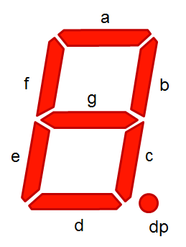
七段数码管绘制
七段数码管（seven-segment indicator）由7段数码管拼接而成，每段有亮或不亮两种情况，改进型的七段数码管还包括一个小数点位置，如图所示。

Slide 52
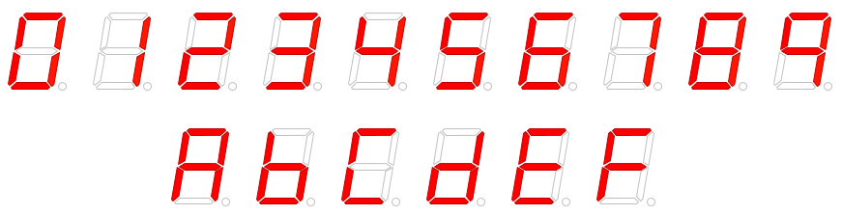
七段数码管绘制
七段数码管能形成2⁷=128种不同状态，其中部分状态能够显示易于人们理解的数字或字母含义，因此被广泛使用。图5.5给出了十六进制中16个字符的七段数码管表示。

Slide 53
七段数码管绘制
本实例通过turtle库绘制七段数码管形式的日期信息。
每个0到9的数字都有相同的七段数码管样式，因此，可以通过设计函数复用数字的绘制过程。
进一步，每个七段数码管包括7个数码管样式，除了数码管位置不同外，绘制风格一致，也可以通过函数复用单个数码段的绘制过程。

Slide 54
七段数码管绘制
实例代码7.1 |  | e7.1DrawSevenSegDisplay.py
1 2 3 4 5 6 7 8 9 10 11 12 13 14 15 | #e7.1DrawSevenSegDisplay.py import turtle, datetime def drawLine(draw): #绘制单段数码管 turtle.pendown() if draw else turtle.penup() turtle.fd(40) turtle.right(90) def drawDigit(d): #根据数字绘制七段数码管 drawLine(True) if d in [2,3,4,5,6,8,9] else drawLine(False) drawLine(True) if d in [0,1,3,4,5,6,7,8,9] else drawLine(False) drawLine(True) if d in [0,2,3,5,6,8,9] else drawLine(False) drawLine(True) if d in [0,2,6,8] else drawLine(False) turtle.left(90) drawLine(True) if d in [0,4,5,6,8,9] else drawLine(False) drawLine(True) if d in [0,2,3,5,6,7,8,9] else drawLine(False) drawLine(True) if d in [0,1,2,3,4,7,8,9] else drawLine(False)

Slide 55
七段数码管绘制
实例代码7.1 |  | e7.1DrawSevenSegDisplay.py
16 17 18 19 20 21 22 23 24 25 26 27 28 29 | turtle.left(180) turtle.penup() turtle.fd(20) def drawDate(date): #获得要输出的数字 for i in date: drawDigit(eval(i)) #注意: 通过eval()函数将数字变为整数 def main(): turtle.setup(800, 350, 200, 200) turtle.penup() turtle.fd(-300) turtle.pensize(5) drawDate(datetime.datetime.now().strftime('%Y%m%d')) turtle.hideturtle() main()

Slide 56
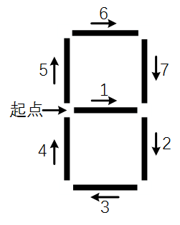
七段数码管绘制
实例代码定义了drawDigit()函数，该函数根据输入的数字d绘制七段数码管，结合七段数码管结构，每个数码管的绘制采用图所示顺序。

Slide 57
七段数码管绘制
绘制起点在数码管中部左侧，无论每段数码管是否被绘制出来，turtle画笔都按顺序“画完”所有7个数码管。对于给定数字d，哪个数码段被绘制出来采用if…else…语句判断。
8 | drawLine(True) if d in [2,3,4,5,6,8,9] else drawLine(False)

Slide 58
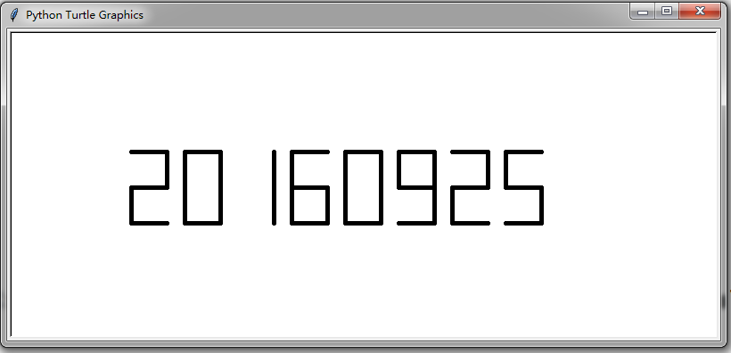
七段数码管绘制

Slide 59
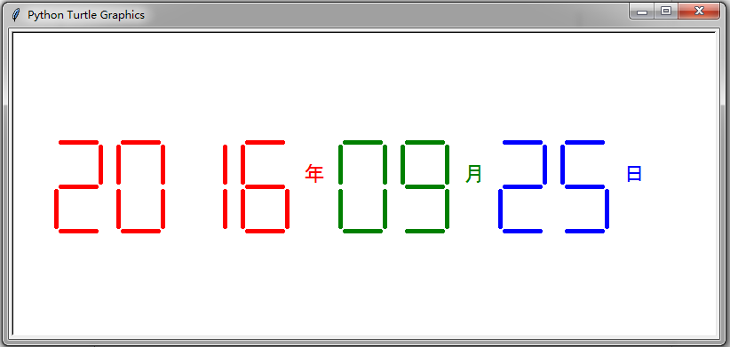
七段数码管绘制

Slide 60
实例代码7.2 |  | e7.2DrawSevenSegDisplay.py
1 2 3 4 5 6 7 8 9 10 11 12 13 14 15 16 17 18 19 20 21 22 23 24 | #e7.2DrawSevenSegDisplay.py import turtle, datetime def drawGap(): #绘制数码管间隔 turtle.penup() turtle.fd(5) def drawLine(draw): #绘制单段数码管 drawGap() turtle.pendown() if draw else turtle.penup() turtle.fd(40) drawGap() turtle.right(90) def drawDigit(d): #根据数字绘制七段数码管 drawLine(True) if d in [2,3,4,5,6,8,9] else drawLine(False) drawLine(True) if d in [0,1,3,4,5,6,7,8,9] else drawLine(False) drawLine(True) if d in [0,2,3,5,6,8,9] else drawLine(False) drawLine(True) if d in [0,2,6,8] else drawLine(False) turtle.left(90) drawLine(True) if d in [0,4,5,6,8,9] else drawLine(False) drawLine(True) if d in [0,2,3,5,6,7,8,9] else drawLine(False) drawLine(True) if d in [0,1,2,3,4,7,8,9] else drawLine(False) turtle.left(180) turtle.penup() turtle.fd(20)
七段数码管绘制

Slide 61
实例代码7.2 |  | e7.2DrawSevenSegDisplay.py
25 26 27 28 29 30 31 32 33 34 35 36 37 38 39 40 41 42 43 44 45 46 | def drawDate(date): turtle.pencolor("red") for i in date: if i == '-': turtle.write('年',font=("Arial", 18, "normal")) turtle.pencolor("green") turtle.fd(40) elif i == '=': turtle.write('月',font=("Arial", 18, "normal")) turtle.pencolor("blue") turtle.fd(40) elif i == '+': turtle.write('日',font=("Arial", 18, "normal")) else: drawDigit(eval(i)) def main(): turtle.setup(800, 350, 200, 200) turtle.penup() turtle.fd(-350) turtle.pensize(5) drawDate(datetime.datetime.now().strftime('%Y-%m=%d+')) turtle.hideturtle() main()
七段数码管绘制

Slide 62
代码的复用和模块化设计

Slide 63
代码的复用和模块化设计
函数是程序的一种基本抽象方式，它将一系列代码组织起来通过命名供其他程序使用。
函数封装的直接好处是代码复用，任何其他代码只要输入参数即可调用函数，从而避免相同功能代码在被调用处重复编写。代码复用产生了另一个好处，当更新函数功能时，所有被调用处的功能都被更新。

Slide 64
代码的复用和模块化设计
当程序的长度在百行以上，如果不划分模块就算是最好的程序员也很难理解程序含义，程序的可读性就很糟糕了。
解决这一问题的最好方法是将一个程序分割成短小的程序段，每一段程序完成一个小的功能。无论面向过程和面向对象编程，对程序合理划分功能模块并基于模块设计程序是一种常用方法，被称为“模块化设计”。

Slide 65
代码的复用和模块化设计
模块化设计一般有两个基本要求：
紧耦合：尽可能合理划分功能块，功能块内部耦合紧密；
松耦合：模块间关系尽可能简单，功能块之间耦合度低。
使用函数只是模块化设计的必要非充分条件，根据计算需求合理划分函数十分重要。一般来说，完成特定功能或被经常复用的一组语句应该采用函数来封装，并尽可能减少函数间参数和返回值的数量。

Slide 66
函数的递归

Slide 67
递归的定义
函数作为一种代码封装，可以被其他程序调用，当然，也可以被函数内部代码调用。这种函数定义中调用函数自身的方式称为递归。就像一个人站在装满镜子的房间中，看到的影像就是递归的结果。递归在数学和计算机应用上非常强大，能够非常简洁的解决重要问题。

Slide 68
递归的定义
数学上有个经典的递归例子叫阶乘，阶乘通常定义为：
这个关系给出了另一种方式表达阶乘的方式：

Slide 69
递归的定义
阶乘的例子揭示了递归的2个关键特征：
（1）存在一个或多个基例，基例不需要再次递归，它是确定的表达式；
（2）所有递归链要以一个或多个基例结尾。

Slide 70
递归的使用方法
微实例5.21：阶乘的计算。
根据用户输入的整数n，计算并输出n的阶乘值。
微实例5.21 |  | m5.1CalFactorial.py
1 2 3 4 5 6 7 | def fact(n): if n == 0: return 1 else: return n * fact(n-1) num = eval(input("请输入一个整数: ")) print(fact(abs(int(num))))

Slide 71
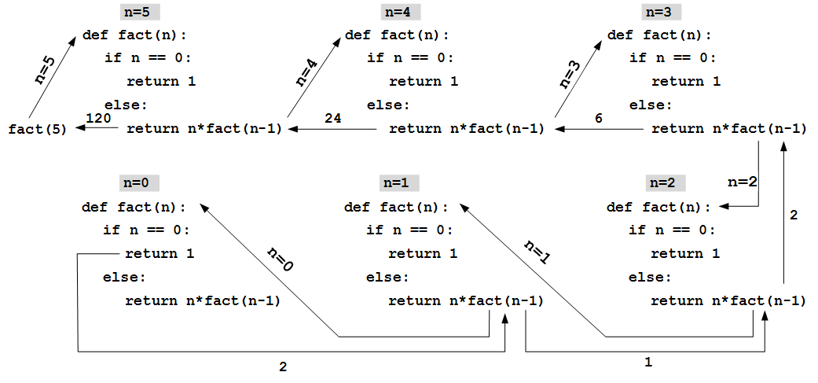
递归的使用方法
1

Slide 72
递归的使用方法
微实例5.3：字符串反转。
对于用户输入的字符串s，输出反转后的字符串。
解决这个问题的基本思想是把字符串看作一个递归对象。
1 2 | def reverse(s): return reverse(s[1:]) + s[0]

Slide 73
递归的使用方法
观察这个函数的工作过程。s[0]是首字符，s[1:]是剩余字符串，将它们反向连接，可以得到反转字符串。执行这个程序，结果如下：
>>>def reverse(s): return reverse(s[1:]) + s[0] >>> reverse("ABC") ... RecursionError: maximum recursion depth exceeded

Slide 74
递归的使用方法
微实例5.3：字符串反转
把基例设置成字符串最短形式，即空字符串。
1 2 | def reverse(s): if s==’’: #基例 return s else: return reverse(s[1:]) + s[0] str=input(“请输入一个字符串：”) print(reverse(str))

Slide 75
科赫曲线绘制

Slide 76
科赫曲线绘制
自然界有很多图形很规则，符合一定的数学规律，例如，蜜蜂蜂窝是天然的等边六角形等。科赫(Koch)曲线在众多经典数学曲线中非常著名，由瑞典数学家冯·科赫(H·V·Koch)于1904年提出，由于其形状类似雪花，也被称为雪花曲线。

Slide 77
科赫曲线绘制
科赫曲线的基本概念和绘制方法如下：
正整数n代表科赫曲线的阶数，表示生成科赫曲线过程的操作次数。科赫曲线初始化阶数为0，表示一个长度为L的直线。对于直线L，将其等分为三段，中间一段用边长为L/3的等边三角形的两个边替代，得到1阶科赫曲线，它包含四条线段。进一步对每条线段重复同样的操作后得到2阶科赫曲线。继续重复同样的操作n次可以得到n阶科赫曲线。

Slide 78
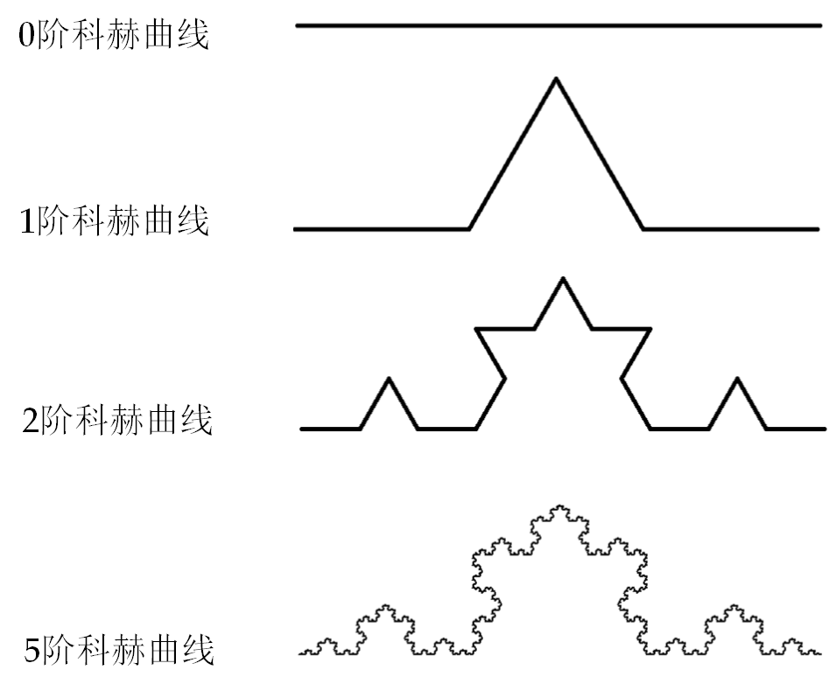
科赫曲线绘制

Slide 79
科赫曲线绘制
实例代码8.1 |  | e8.1DrawKoch.py
1 2 3 4 5 6 7 8 9 10 11 12 13 14 15 16 17 18 19 | #e8.1DrawKoch.py import turtle def koch(size, n): if n == 0: turtle.fd(size) else: for angle in [0, 60, -120, 60]: turtle.left(angle) koch(size/3, n-1) def main(): turtle.setup(800,400) turtle.speed(0) #控制绘制速度 turtle.penup() turtle.goto(-300, -50) turtle.pendown() turtle.pensize(2) koch(600,3) # 0阶科赫曲线长度，阶数 turtle.hideturtle() main()
科赫曲线属于分形几何分支，它的绘制过程体现了递归思想，绘制过程代码。

Slide 80
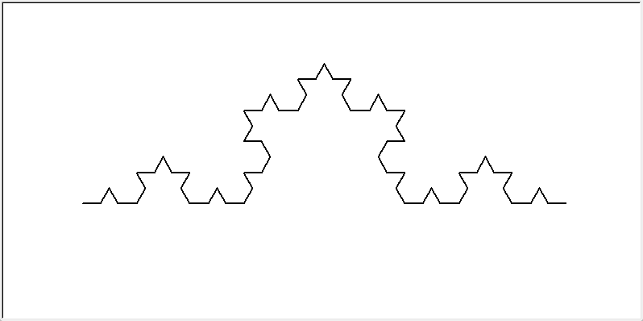
科赫曲线绘制

Slide 81
实例代码8.2 |  | e8.2DrawKoch.py
1 2 3 4 5 6 7 8 9 10 11 12 13 14 15 16 17 18 19 20 21 22 23 24 | #e8.2DrawKoch.py import turtle def koch(size, n): if n == 0: turtle.fd(size) else: for angle in [0, 60, -120, 60]: turtle.left(angle) koch(size/3, n-1) def main(): turtle.setup(600,600) turtle.speed(0) turtle.penup() turtle.goto(-200, 100) turtle.pendown() turtle.pensize(2) level = 5 koch(400,level) turtle.right(120) koch(400,level) turtle.right(120) koch(400,level) turtle.hideturtle() main()
科赫曲线绘制
科赫曲线的雪花效果

Slide 82
Python内置函数

Slide 83
Python内置函数
Python解释器提供了68个内置函数，其中，前36个已经讲解过，需要掌握。
abs() | id() | round() | compile() | locals()
all() | input() | set() | dir() | map()
any() | int() | sorted() | exec() | memoryview()
asci() | len() | str() | enumerate() | next()
bin() | list() | tuple() | filter() | object()
bool() | max() | type() | format() | property()
chr() | min() | zip() | frozenset() | repr()
complex() | oct() |  | getattr() | setattr()
dict() | open() |  | globals() | slice()
divmod() | ord() | bytes() | hasattr() | staticmethod()
eval() | pow() | delattr() | help() | sum()
float() | print() | bytearray() | isinstance() | super()
hash() | range() | callable() | issubclass() | vars()
hex() | reversed() | classmethod() | iter() | __import()__

Slide 84
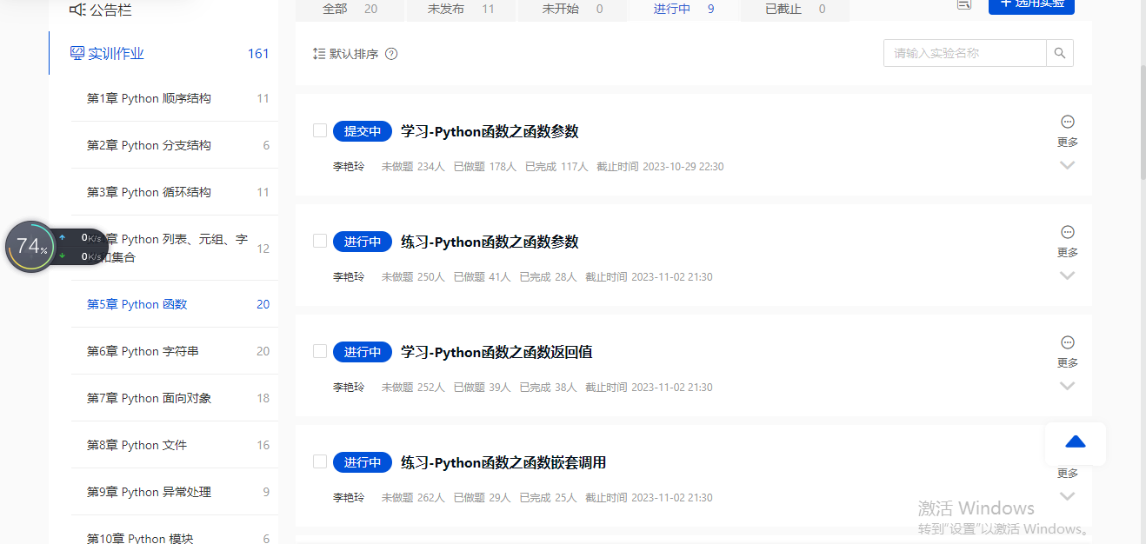
头歌作业

Slide 85
